Slide 1
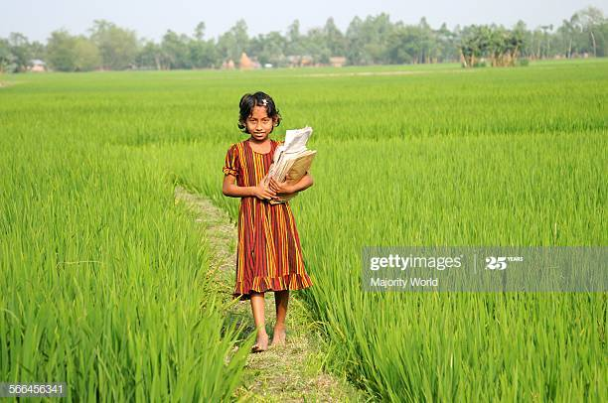
আজকের পাঠে সবাইকে স্বাগতম

Slide 2
পরিচিতি
মোঃ আবুল কালাম
সহকারি শিক্ষক
শাহাপুর সরকারি প্রাথমিক বিদ্যালয়
বানিয়াচং, হবিগঞ্জ।
০১৭১৮৫০৯১৭১
শ্রেণি- পঞ্চম
বিষয়- প্রাথমিক বিজ্ঞান
পাঠ- পদার্থ ও শক্তি
অধ্যায়- ৫
সময়- ৩০ মিনিট

Slide 3
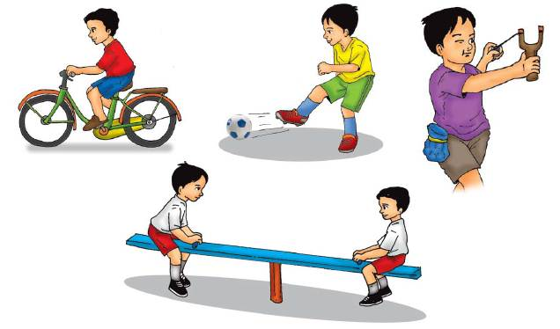
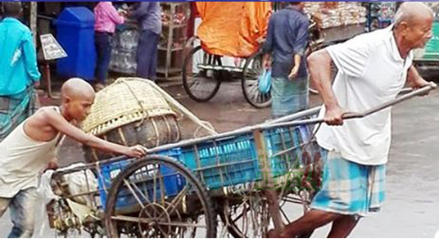
ছবিগুলো মনোযোগ দিয়ে দেখ
ছবিতে যে কাজগুলো করা হচ্ছে, একাজগুলো করতে কিসের প্রয়োজন?
শক্তির প্রয়োজন।
তাহলে আমাদের আজকের পাঠ কী হতে পারে?

Slide 4
আমাদের আজকের পাঠ
আমাদের চারপাশের শক্তিসমূহ

Slide 5
শিখনফল
এই পাঠ শেষে শিক্ষার্থীরা...
১৬.২.১ শক্তির বিভিন্ন উৎসের নাম বলতে পারবে ।

Slide 6
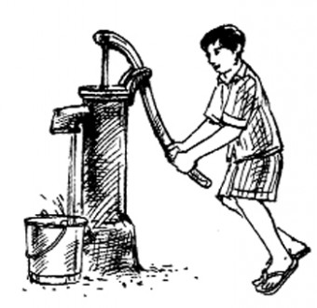
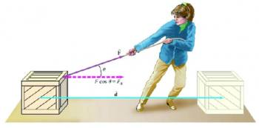
ছবিগুলো মনোযোগ দিয়ে দেখ
ছবিতে তারা কী করছে?
একাজগুলো করতে কিসের প্রয়োজন?
শক্তির প্রয়োজন।
কোনো কিছু করার সামর্থ্যই হলো শক্তি। আমরা সকল কাজেই শক্তি ব্যবহার করি।

Slide 7
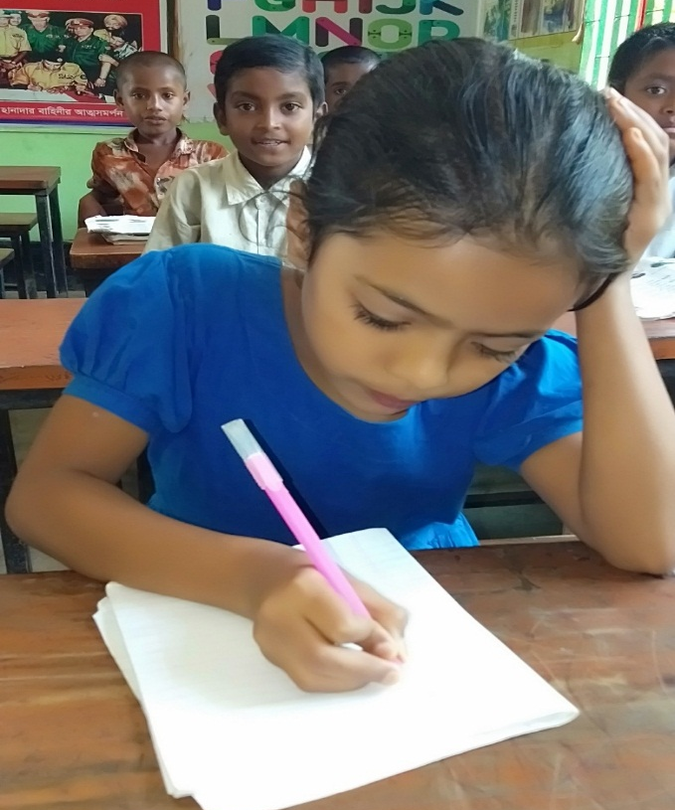
একক কাজ
শক্তি কী?

Slide 8
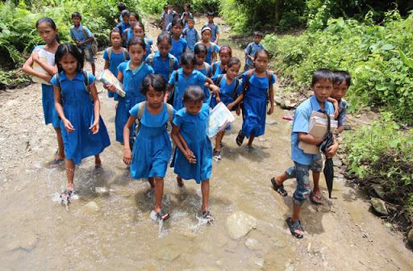
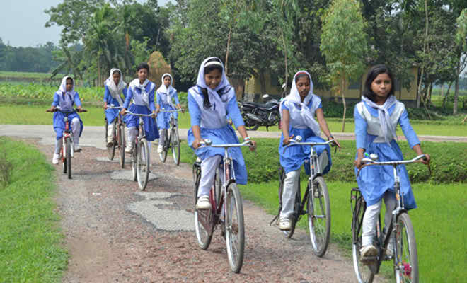
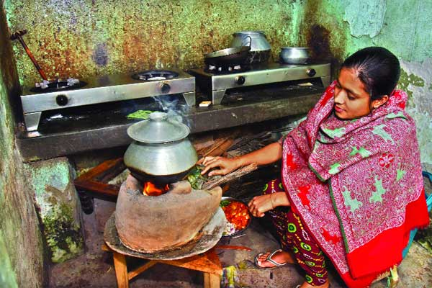
ছবিতে কি দেখতে পাচ্ছ?
পায়ে হেঁটে স্কুলে যেতে এবং সাইকেল চালাতে আমরা শক্তি ব্যবহার করি। খাবার রান্না করতে কিংবা কম্পিউটার চালাতে আমাদের শক্তির প্রয়োজন। শক্তি ব্যবহার করেই গাড়ি চলে। শক্তি কোন কিছুর রুপ বা অবস্থানের পরিবর্তন করতে পারে।

Slide 9
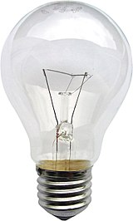
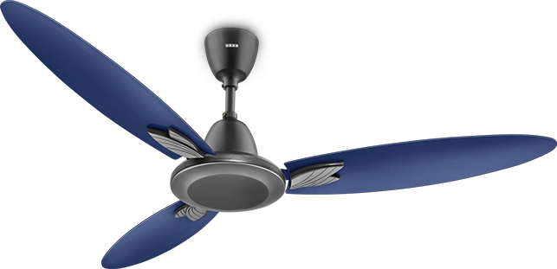
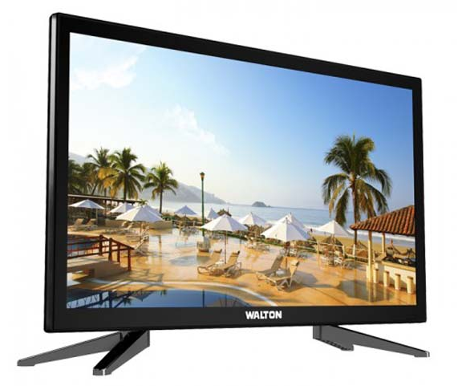
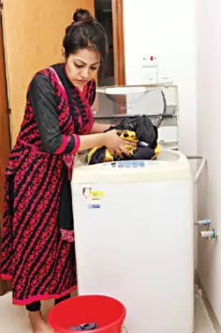
বিদ্যুৎ শক্তি
বৈদ্যুতিক বাতি
পাখা
টেলিভিশন
ওয়াশিং মেশিন
বৈদ্যুতিক বাতি এবং পাখা, টেলিভিশন, ওয়াশিং মেশিন ইত্যাদি চালাতে এই শক্তি ব্যবহৃত হয়।

Slide 10
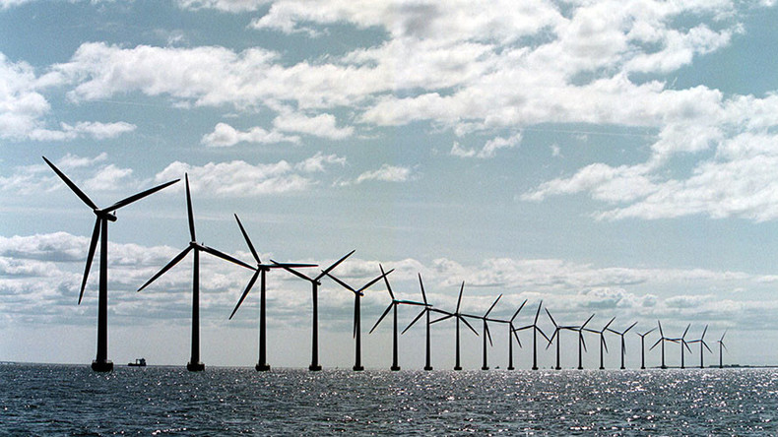
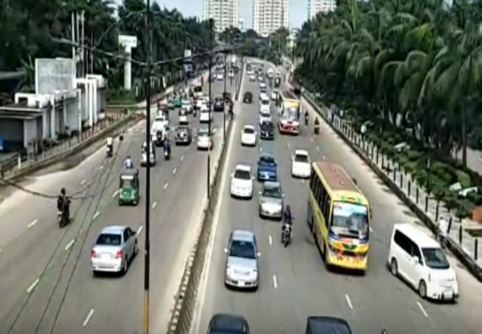
যান্ত্রিক শক্তি
বায়ু কল
চলমান গাড়ি
কোনো চলমান বস্তুর শক্তি হলো এক ধরনের যান্ত্রিক শক্তি। যেমন- বায়ুপ্রবাহ একটি যান্ত্রিক শক্তি। কারণ এটি বায়ুকল চালাতে পারে। এ ছাড়া, চলমান গাড়ির শক্তি ও যান্ত্রিক শক্তি।

Slide 11
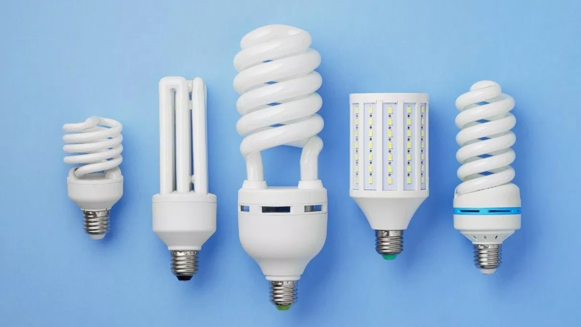
আলোক শক্তি
মোমবাতি
বৈদ্যুতিক বাতি
সূর্যের আলো
বিভিন্ন ধরনের আলো সৃষ্টি করতে সক্ষম যে শক্তি আমাদের দেখতে সাহায্য করে তাই আলোক শক্তি। এটি স্বচ্ছ বস্তুর ভেতর দিয়ে যেতে পারে। মোমবাতি, বৈদ্যুতিক বাতি, সূর্য ইত্যাদি থেকে আমরা আলোক শক্তি পাই।

Slide 12
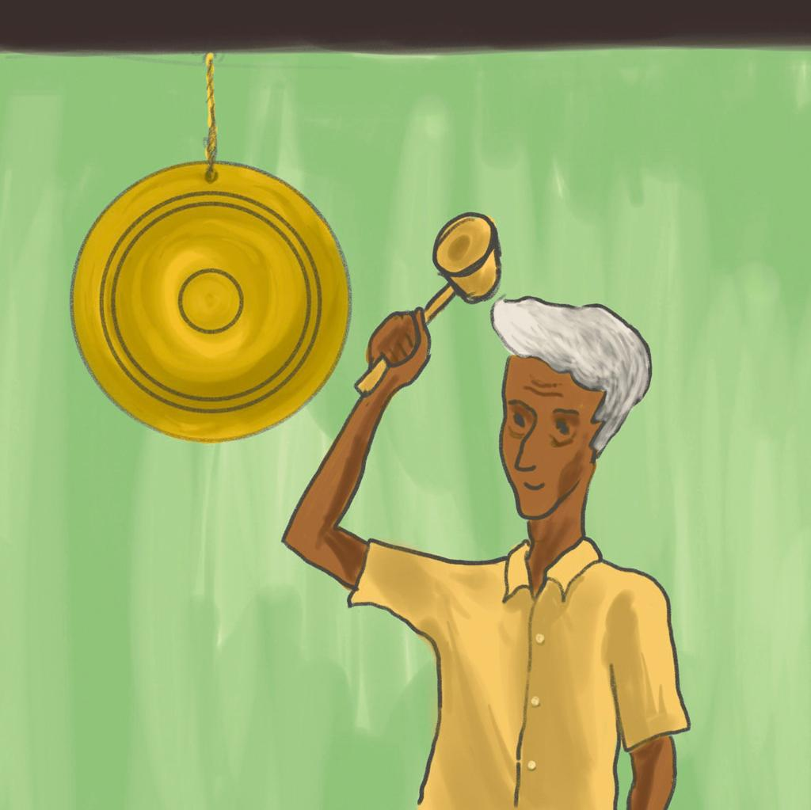
শব্দ শক্তি
ঘন্টা বাজানো
গান শোনা
শব্দ শক্তি হলো এমন একটি শক্তি যা আমাদের শুনতে সাহায্য করে। বস্তুর কম্পন থেকে শব্দের সৃষ্টি হয়। এটি বায়ু বা অন্য কিছুর ভেতর দিয়ে চলতে পারে। গান শুনতে আমরা শব্দ শক্তি ব্যবহার করি।

Slide 13
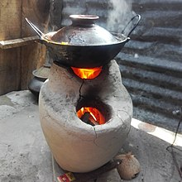
তাপ শক্তি
চুলার আগুন
গ্যাসের চুলার আগুন
বৈদ্যুতিক ইস্ত্রি
তাপ এক প্রকার শক্তি। চুলার আগুন, বৈদ্যুতিক ইস্ত্রি ইত্যাদি থেকে আমরা তাপ শক্তি পাই।

Slide 14
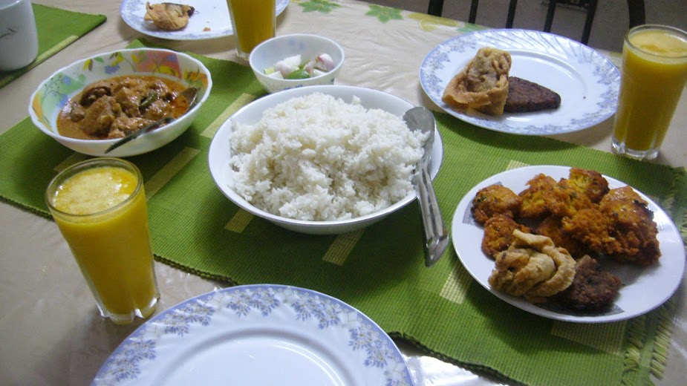
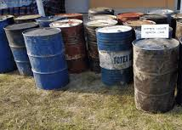
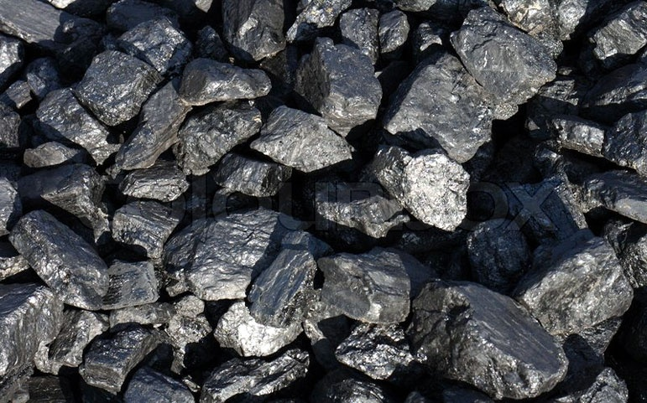
রাসায়নিক শক্তি
খাবার
জ্বালানি তেল
কয়লা
খাবার, জ্বালানি তেল, কয়লা ইত্যাদিতে রাসায়নিক শক্তি সঞ্চিত থাকে।
জ্বালানি তেল

Slide 15
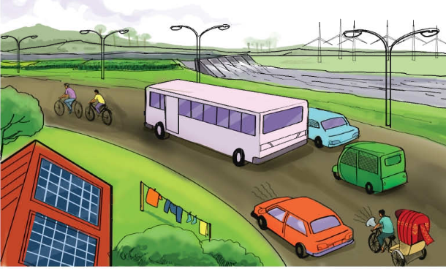
নিচে দেখানো ছকের মতো খাতায় একটি ছক তৈরি কর
যে ভাবে শক্তি ব্যবহৃত হয় | শক্তির রুপ | শক্তির উৎস
ছবিতে শক্তি কী কী উপায়ে ব্যবহৃত হচ্ছে তা খুজে বের করে শক্তির ব্যবহার, এর রুপ এবং উৎসগুলো ছকে লিখ।

Slide 16
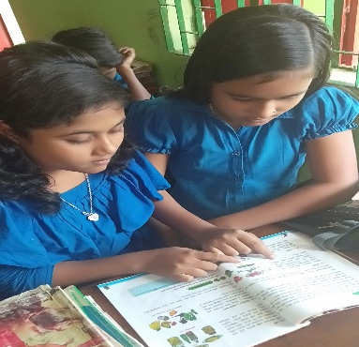
জোড়ায় কাজ
আলোক শক্তি
রাসায়নিক শক্তি
বিদ্যুৎ শক্তি
শব্দ শক্তি
তাপ শক্তি
যান্ত্রিক শক্তি
ছবির আলোকে শক্তিগুলোর নাম লিখ

Slide 17
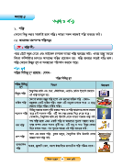
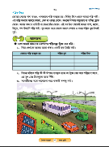
পাঠ্য বইয়ের সাথে সংযোগ
তোমার বিজ্ঞান বইয়ের ৩০ ও ৩১ নং পৃষ্ঠা বের করে পাঠ্যাংশটুকু নীরবে পড়।

Slide 18
দলগত কাজ
১নং দলঃ শক্তির ৫টি উৎসের নাম লেখ।
২নং দলঃ ৫টি তাপ শক্তির নাম লেখ।

Slide 19
মূল্যায়ন
১. শক্তির ৫টি রুপের নাম লেখ।
২. শব্দ শক্তি সৃষ্টি হয় কীভাবে?
৩. রাসায়নিক শক্তি তুমি কীভাবে পেতে পার?

Slide 20
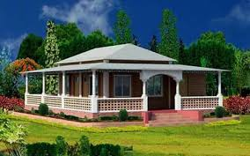
বাড়ির কাজ
তোমার চার পাশের পরিবেশ পর্যবেক্ষণ করে শক্তির ৫টি উৎসের নাম লিখে আনবে।

Slide 21
ধন্যবাদ সবাইকে

